Slide 1
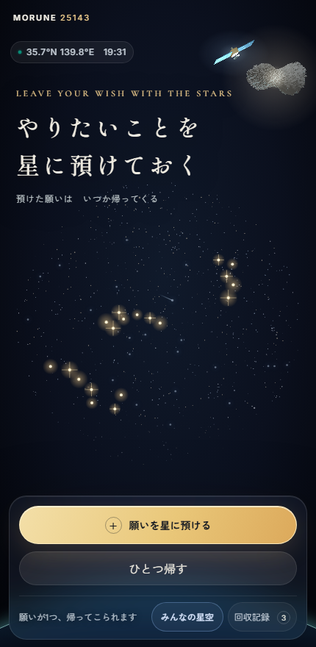
LEAVE YOUR WISH WITH THE STARS
やりたいことを
星に預けておく
MORUNE 25143
中村 舞衣子 G's ACADEMY 卒業制作
Notes:
【0:00】
MORUNE 25143の中村です。
［送る］

Slide 2
出場目的
起業
実装と検証を、一緒に進める仲間を探しています
Notes:
【0:03】
今日の出場目的は、起業です。
実装と検証を一緒に進める仲間を探しています。
［送る］

Slide 3
01 聞いてきた声
中村 舞衣子
調査・研究を行うシンクタンクで、マーケティングを担当
副業で、働く女性の社外メンター
大学院で、省察支援を研究（JSET 2026）
Notes:
【0:10】
私は調査・研究を行うシンクタンクでマーケティングを担当し、副業では働く女性の社外メンターをしています。
［送る］

Slide 4
01 聞いてきた声
面談で、最も多く聞いてきた悩み
仕事と家庭の両立。
つまり、時間の制約。
Notes:
【0:20】
面談で最も多く聞いてきたのは、仕事と家庭の両立、つまり時間の制約に関する悩みでした。
［送る］

Slide 5
02 意欲を止める、時間の制約
「やりたいことがない」
という声では、ない。
Notes:
【0:40】
聞いたのは、「やりたいことがない」という声ではありません。
［送る］

Slide 6
02 意欲を止める、時間の制約
「活躍したい」
「学び直したい」
Notes:
【0:45】
「活躍したい」「学び直したい」。
［送る］

Slide 7
02 意欲を止める、時間の制約
でも、時間がない。
自信まで、失っていく。
Notes:
【0:48】
でも時間がなく、自信まで失っていく。
［送る］

Slide 8
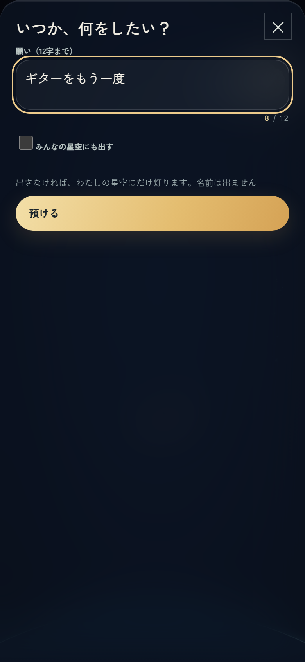
02 意欲を止める、時間の制約
MORUNE 25143
育児や介護、療養などで
願いをいったん手放した人が
急かされずに預け、
自分のタイミングで受け取り直す
参考：6歳未満の子どもがいる世帯の家事関連時間は1日あたり妻7時間28分・夫1時間54分（総務省「令和3年社会生活基本調査」）
Notes:
【0:52】
MORUNE 25143は、育児や介護、療養などで願いをいったん手放した人が、急かされずに預け、自分のタイミングで受け取り直す体験です。
［送る］

Slide 9
03 研究から得た設計の足場
「いつかやりたい」は、
ToDo にすると、重荷になる。
Notes:
【1:00】
「いつかやりたい」は、ToDoにすると重荷になります。
［送る］

Slide 10
03 研究から得た設計の足場
必要なのは、強い決意ではなく
小さなきっかけ。
大学院の研究：省察の再起動を支援する軽量学習ログシステムの設計要件（JSET 2026）
Notes:
【1:05】
大学院で、止まったふりかえりの再開を研究して分かったのは、必要なのは強い決意ではなく、小さなきっかけだということ。
［送る］

Slide 11
03 研究から得た設計の足場
四つの足場
MORUNE では
手がかりは小さく
→
願いは12字だけ
仕組みは軽く
→
預けるだけ。期限も通知もない
迷ったまま選べる
→
受け取る／もう少し預ける／手放す
つながりを感じられる
→
みんなの星空・支援の場
Notes:
【1:12】
手がかりは小さく、仕組みは軽く、迷ったまま選べて、つながりを感じられる。
この四つを体験の設計にしました。
［送る］

Slide 12
04 はやぶさ
この体験に重ねたのは、
はやぶさの帰還。
Notes:
【1:20】
この体験に重ねたのが、はやぶさの帰還です。
［送る］

Slide 13
04 はやぶさ
編集長代理を務めた時期に、川口淳一郎先生（はやぶさ プロジェクトマネージャー）を取材
「高い塔を建てなければ、
新たな水平線は見えてこない」
新しい役割へ踏み出す私を、支えた言葉
Notes:
【1:25】
編集長がキャリアブレイクに入り、私が編集長代理を務めた時期に、川口淳一郎先生を取材しました。
「高い塔を建てなければ、新たな水平線は見えてこない」。新しい役割へ踏み出す私を支えた言葉です。
［送る］

Slide 14
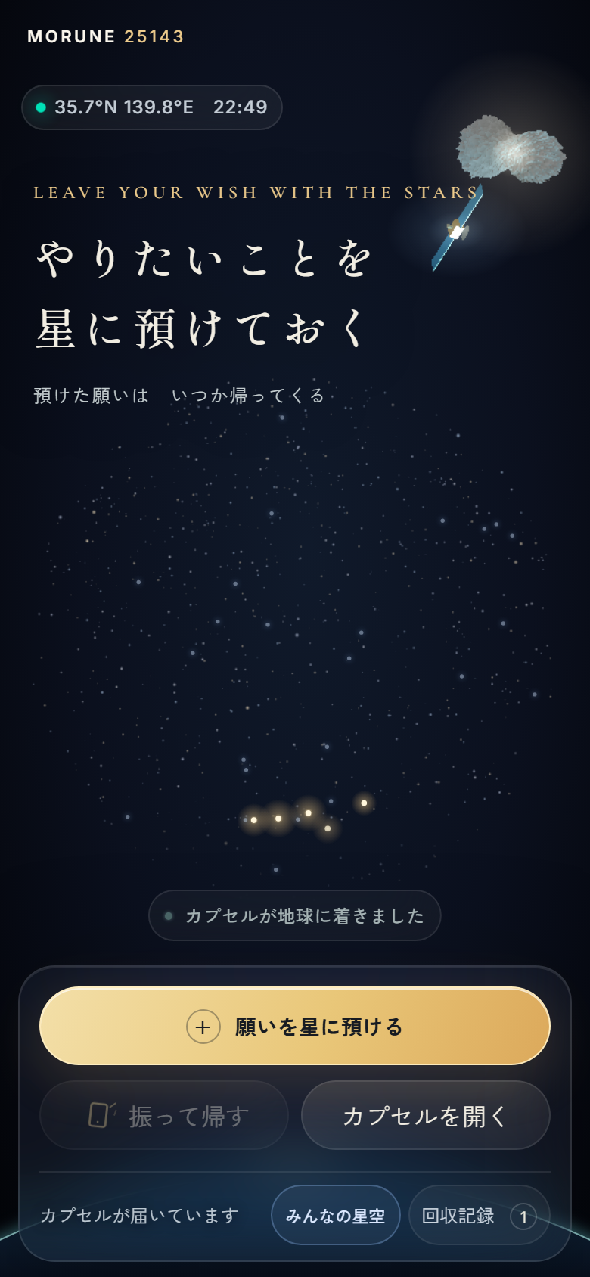
04 はやぶさ
手放した願いを、
遠い星に預ける。
カプセルのように、
一つずつ帰ってくる。
Notes:
【1:38】
手放した願いを遠い星に預け、カプセルのように一つずつ帰す。これが作品のメタファーです。
（間）
見てください。
［送る・動画を再生］

Slide 15
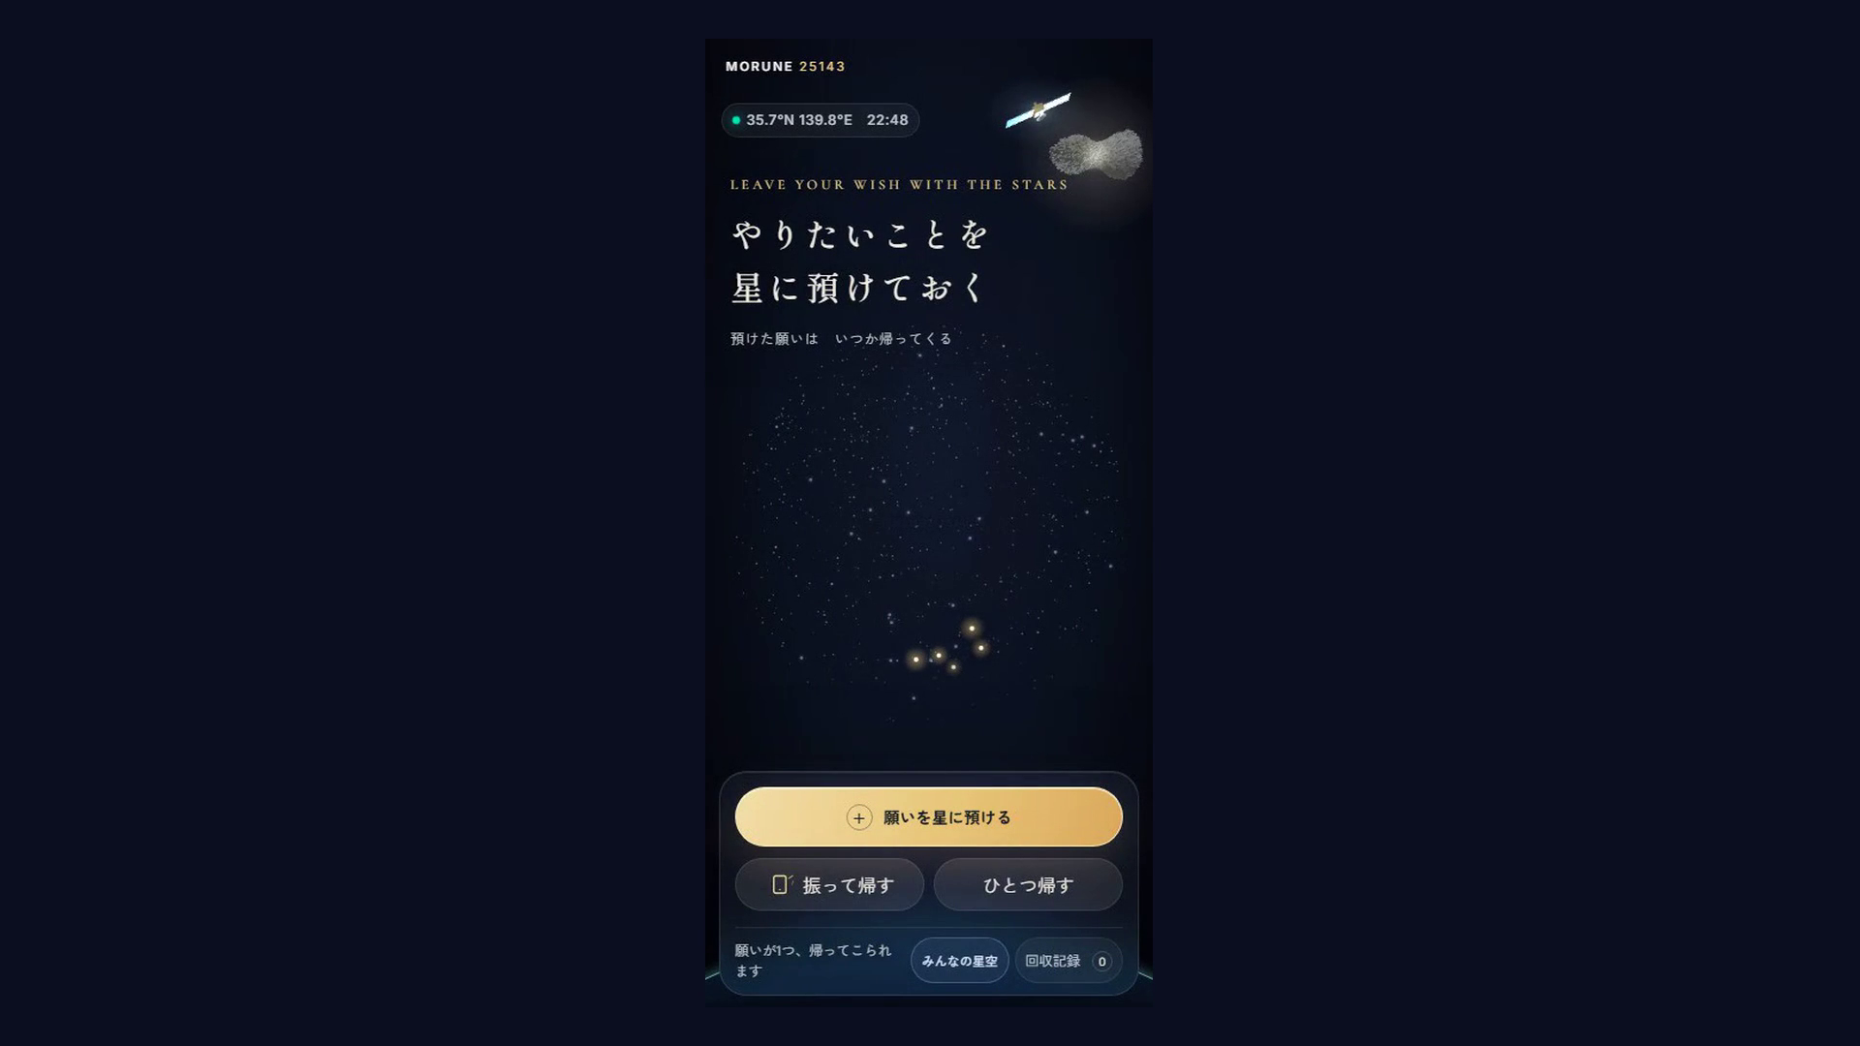
05 デモ
▶ クリックで再生・2分02秒（このPCの中だけのデータで撮影。見本の願い入り）
Notes:
【1:45–3:47】動画 2分02秒。［ ］の時間は動画の中の時間
［0:00］仕事と家のことに追われ、「ギターをもう一度」を打ち消してきた人がいます。ここは、今いる場所、今の時刻の北の空です。
［0:19］願いを書くと、星が灯ります。期限も通知もありません。「今はできなくても、忘れなくていい」と、少し心が軽くなります。
［0:43］余白ができた日に星へ触れると、カプセルが帰ってきます。「まだ、やってみたい」と気づく瞬間です。
［0:58］受け取る、もう少し預ける、手放す。今の自分に合う距離を選べます。
［1:09］受け取ると帰還票になります。書くのは「日程を調べる」など、最初の一歩だけ。
［帰還票とキーホルダーまたはブレスレットを見せる］持ち帰れば、願いを日常で思い出す目印になります。
［1:36］みんなの星空では、内容を見せず、ほかの人の願いを光として感じられます。「立ち止まっているのは自分だけではない」。そのつながりが次の一歩を支えます。
［動画終了後に送る］

Slide 16
06 技術
AI に書かせ、
何を作るかは、わたしが決め、数で確かめた。
星が重なる日（1年あたり）
360日 → 0日
作って試してから、やめたもの：AI で願いの絵をつくる機能・星座の線・応援の信号
Notes:
【3:47】
コードはAIに書かせ、何を作るかは私が決め、数で確かめました。
［送る］

Slide 17
06 技術
位置情報は、外へ送らない。
願いは、初めは端末の中だけ。
オフラインでも動く ／ 「みんなの星空に出す」と選んだ願いだけを送る ／ イトカワまでの距離も計算
Notes:
【3:53】
位置情報は外へ送らず、オフラインでも動きます。
願いは初めは端末の中だけ。「みんなの星空に出す」と選んだものだけを送り、イトカワまでの距離も計算しています。
［送る］

Slide 18
07 届け方と事業モデル
入口は、
展示と、キャリア・復職支援の場。
Notes:
【4:02】
入口は、展示とキャリア・復職支援の場です。
［送る］

Slide 19
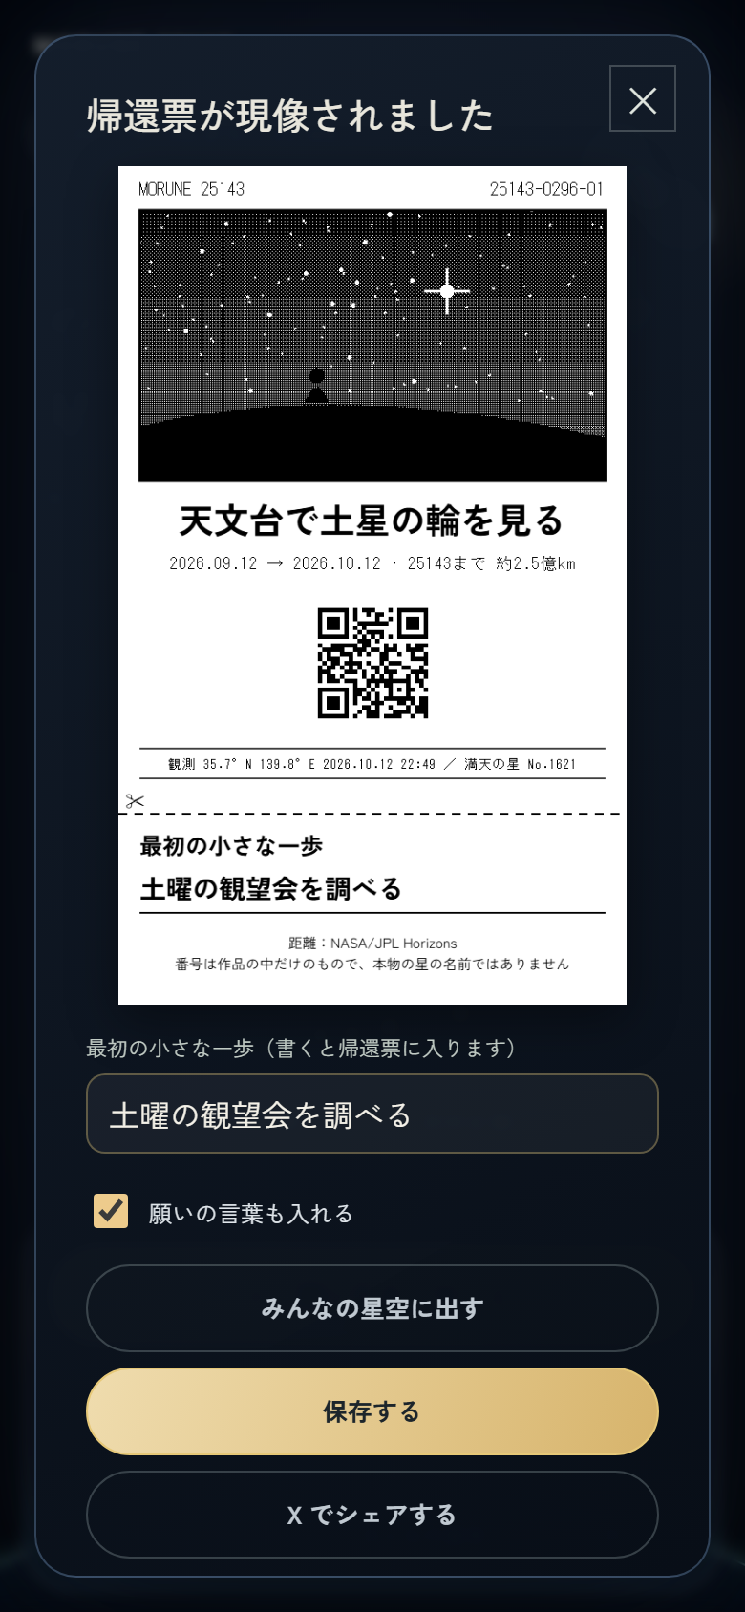
07 届け方と事業モデル
個人は、無料。
クライアントへの導入と、
日常へつなぐ目印の物販で続ける。
帰還票 ／ キーホルダー ／ ブレスレット
Notes:
【4:06】
個人利用は無料。クライアントへの導入と、イベントでの帰還票、キーホルダー、ブレスレットの物販で続けます。
これらは、デジタルの願いを日常へつなぐ目印です。
［送る］

Slide 20
08 今後の検証とお願い
この作品を作る途中で、
わたしも、立ち止まる側になった。
Notes:
【4:17】
この作品を作る途中で、私も立ち止まる側になりました。
（間）
［送る］

Slide 21
08 今後の検証とお願い
願いを急かさず、
「もう一度」と思えた日に、返す。
Notes:
【4:25】
だからこれは、願いを急かさず、「もう一度」と思えた日に返す仕組みです。
［送る］

Slide 22
08 今後の検証とお願い
まず、
展示と支援の場で、検証する。
Notes:
【4:32】
まず、展示と支援の場で検証します。
［送る］

Slide 23
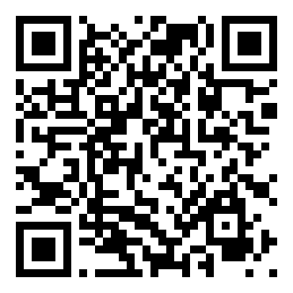
08 今後の検証とお願い
やりたかったことを、置き去りにしない
展示の機会
科学館・プラネタリウム・自治体のイベント
検証の場
キャリアや復職を支える人事・支援者のもとで
実装の仲間
実装と検証を一緒に進めるエンジニア
いま、ひとつ預けられます
morune-25143.morune-25143.workers.dev
Notes:
【4:36】
展示の機会、検証の場、実装を共にする仲間を探しています。
QRから、願いを一つ預けられます。
ありがとうございました。

